Slide 1

5.1 金属-氧化物-半导体(MOS)场效应管
5.2 MOSFET放大电路
5.3 结型场效应管(JFET)
*5.4 砷化镓金属-半导体场效应管
5.5 各种放大器件电路性能比较
第四章小结
本章习题
本章小结

Slide 2
第五章 场效应管放大电路
引 言
BJT是电流控制电流器件，而场效应管是电压控制电流器件。
场效应管的特点：
体积小，重量轻，耗电省，寿命长，输入阻抗高，噪声低，热稳定性好，抗辐射能力强，制造工艺简单。特别在大规模、超大规模集成电路中得到了广泛的应用。
场效应管分为两大类：
结型场效应管(JFET)、金属－氧化物－半导体场效应管(MOSFET)。
返回

Slide 3
5.1 金属-氧化物-半导体（MOS）场效应管
5.1 金属-氧化物-半导体（MOS）场效应管
5.1.1 N沟道增强型MOSFET
5.1.2 N沟道耗尽型MOSFET
5.1.3 P沟道MOSFET
5.1.4 沟道长度调制效应
5.1.5 MOSFET的主要参数
返回

Slide 4
5.1 金属－氧化物－半导体（MOS）场效应管
5.1 金属－氧化物－半导体场效应管
(MOSFET)
JFET的直流输入电阻就是PN结的反向电阻，达10⁶～10⁹欧姆。MOSFET的栅极与硅衬底之间隔着二氧化硅绝缘层，利用半导体表面的电场效应进行工作，称之为表面场效应管，输入直流电阻可达10¹⁵欧姆。
场效应管的两个概念：
耗尽型：v_{GS}=0时，存在导电沟道，i_{DS}≠0。
增强型：v_{GS}=0时，没有导电沟道，i_{DS}＝0。
JFET只有耗尽型。
MODFET既有耗尽型，也有增强型。
返回

Slide 5
5.1 金属－氧化物－半导体（MOS）场效应管
5.1.1 N沟道增强型MOSFET
1.结构
G
S：源极
G：栅极
D：漏极
B：衬底
d：氧化层厚度
L：沟道长度
W：沟道宽度
S
D
SiO₂绝缘层
d
Al
N⁺
N⁺
W
D
L
B
耗尽层
G
掺杂浓度低的P型硅片
B
高掺杂
S
符号
返回

Slide 6
5.1 金属－氧化物－半导体（MOS）场效应管
2.工作原理
(1)V_{DS}=0
V_{GS}=0，↑相对G电极的衬底感应电子。
V_{GS} ↑ =V_{T}，衬底感应足够的电子，形成反型层导电沟道。
V_{DS}
-
+
V_{GS}
-
+
i_{D}
S
G
D
(2) V_{DS}>0
V_{GS}=0，S、D间为两个背对背的PN结。定有一个反偏，无电流。
V_{GS}↑≤ V_{T} ，SD无电流。
V_{GS}↑>V_{T} ，SD电流↑ 。
N⁺
N⁺
P型衬底
B
反型层导电沟道
V_{GS}－V_{DS}< V_{T}，SD间恒流。 V_{T}：开启电压。
返回

Slide 7
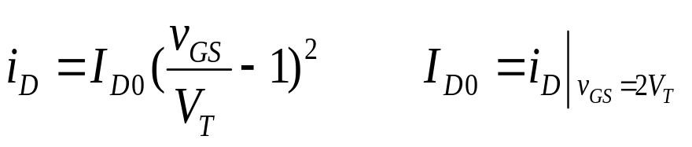
5.1 金属－氧化物－半导体（MOS）场效应管
3.特性曲线
i_{D}/mA
3
v_{GS}=5V
i_{D}/mA
3
Ⅰ区
2
1
0
Ⅱ区
2
1
0
v_{DS}=10V
Ⅲ区
v_{GS}=4V
v_{GS}=3V
5 10 15 20
2 4 6
v_{GS}/V
v_{DS}/V
Ⅰ可变电阻区，Ⅱ恒流区，Ⅲ击穿区输出特性
转移特性
在恒流区内(v_{GS}>V_{T})，
4.参数
参数内容与JFET基本相同。
但JFET用夹断电压V_{P}，增强型场效应管用开启电压V_{T}表征管子特性。主要参数在书中p210表5.1.1。
返回

Slide 8
5.1 金属－氧化物－半导体（MOS）场效应管
5.1.2N沟道耗尽型MOSFET
1. 结构
制造时，在二氧化硅中注入高浓度正离子，将P型硅衬底中少子－电子感应到表面，多子被排斥，形成导电沟道和耗尽区。
S
G
D
+++++++
2. 工作原理
v_{GS}=0时，SD间在V_{DS}作用下就有电流i_{D}。 工作时，v_{GS}可正可负。由于二氧化硅的绝缘，i_{GS}=0。
N⁺
N⁺
反型层导电沟道
耗尽层
D
D
B
B
B
G
G
S
S
增强型MOSFET符号
耗尽型MOSFET符号
返回

Slide 9
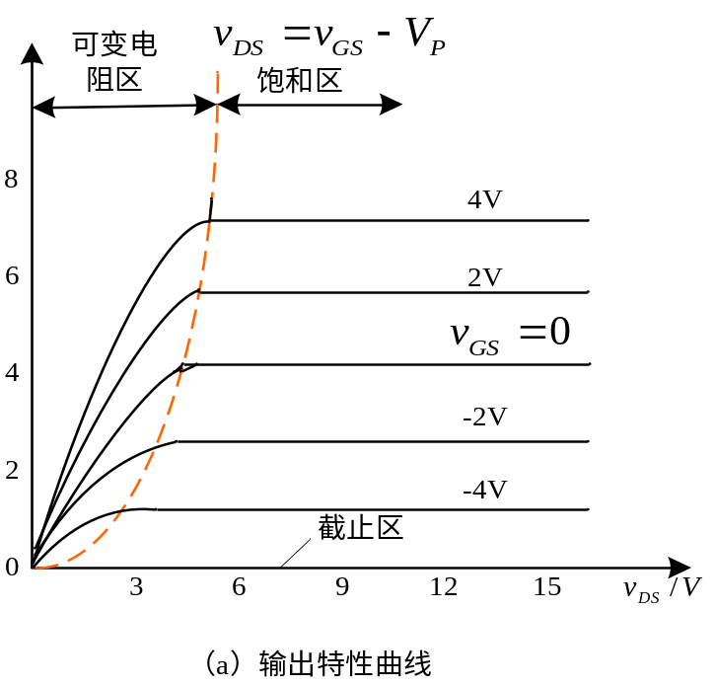
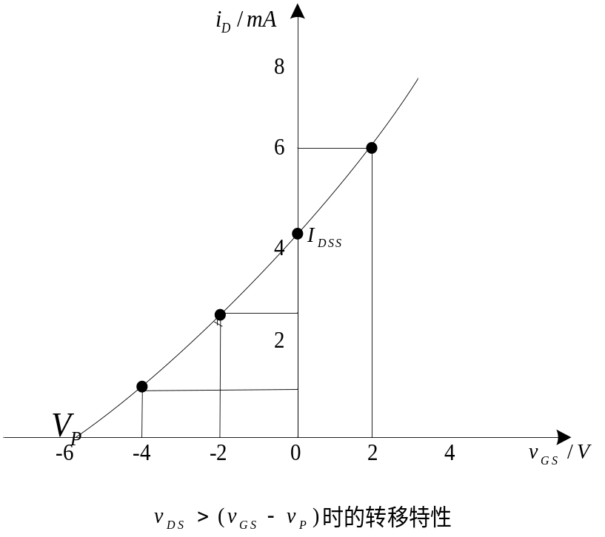
5.1 金属－氧化物－半导体（MOS）场效应管
3.V-I特性曲线
N沟道耗尽型MOS 管的输出特性和转移特性曲线，如图所示。
返回

Slide 10
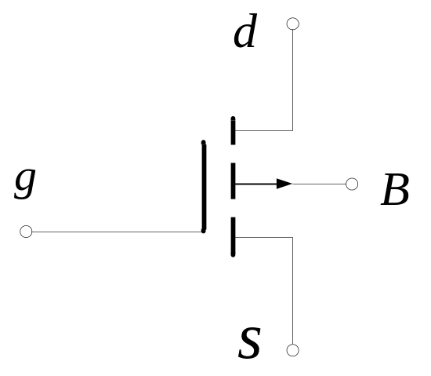
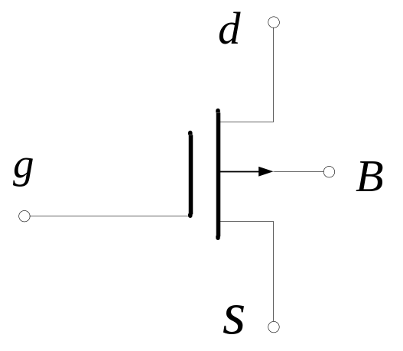

5.1 金属－氧化物－半导体（MOS）场效应管
5.1.3 P沟道MOSFET
（a）P沟道增强型MOSFET
（b）P沟道耗尽型MOSFET
P型MOS管也有增强型和耗尽型两种。为了能正常工作，P型MOS管外加的v_{DS}必须是负值，开启电压V_{T}也是负值。实际的电流方向为流出漏极。
P沟道增强型MOS管沟道产生的条件为：
返回

Slide 11
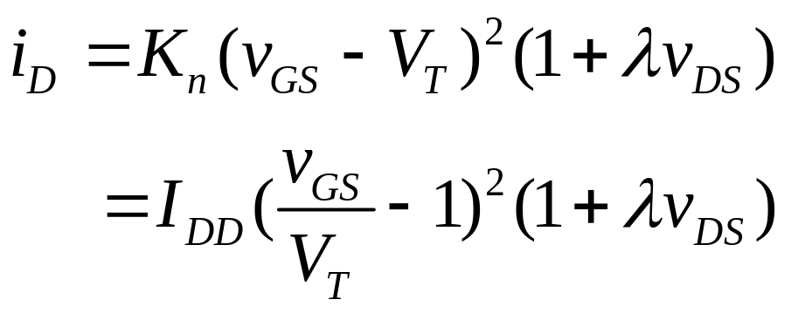
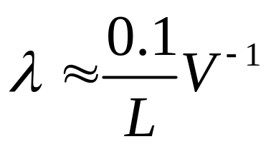
5.1 金属－氧化物－半导体（MOS）场效应管
5.1.4 沟道长度调制效应
实际MOS管在饱和区的输出特性曲线还应该考虑v_{DS}对沟道长度L的调制作用，当v_{GS}固定，v_{DS}增加时，i_{D}会有所增加。
以N沟道增强型MOS管为例，考虑到沟道调制效应后，
λ为沟道长度调制参数，对于典型器件，可近似为
式中沟道长度L的单位为μm。
返回

Slide 12
5.1 金属－氧化物－半导体（MOS）场效应管
5.1.5 MOSFET的主要参数
一、直流参数
1. 开启电压V_{T}
2. 夹断电压V_{P}：
3. 饱和漏极电流I_{DSS}：
4. 直流输入电阻R_{GS}：
增强型MOS管的参数 。
漏极电流约为零时的V_{GS}值 。
V_{GS}=0时对应的漏极电流。
漏源之间短路，栅源之间加一定电压时的栅源直流电阻 。
MOS管的R_{GS}可达10⁹Ω－ 10¹⁵Ω 。
返回

Slide 13
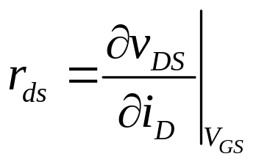
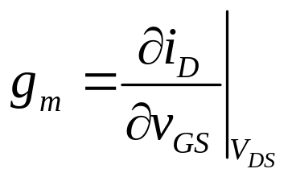
5.1 金属－氧化物－半导体（MOS）场效应管
5.1.5 MOSFET的主要参数
二、交流参数
1. 输出电阻r_{ds}
输出电阻是输出特性上某一点上切线斜率的倒数。
2. 低频互导g_{m}
互导反映了栅源电压对漏极电流的控制能力，相当于转移特性上工作点的斜率。
返回

Slide 14
5.1 金属－氧化物－半导体（MOS）场效应管
5.1.5 MOSFET的主要参数
三、极限参数
1. 最大漏极电流I_{DM}
2. 最大耗散功率P_{DM}
3. 最大漏源电压V_{(BR)DS}
4. 最大栅源电压V_{(BR)GS}
返回

Slide 15
5.2 MOSFET放大电路
5.2 MOSFET放大电路
1. 直流偏置及静态工作点的计算
以N沟道增强型MOSFET为例
2. 小信号模型分析
• 小信号模型
• 动态指标分析
• 三种基本放大电路的性能比较
返回

Slide 16
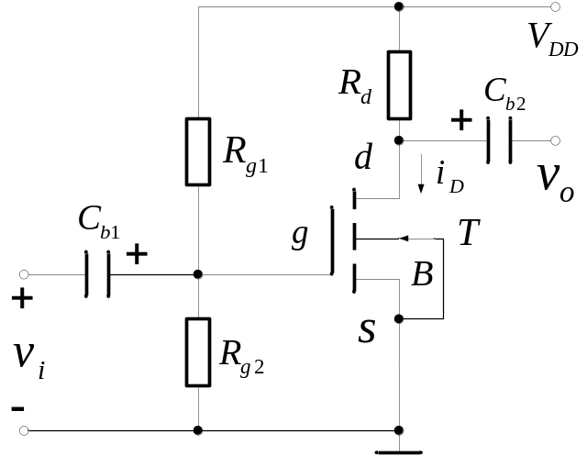
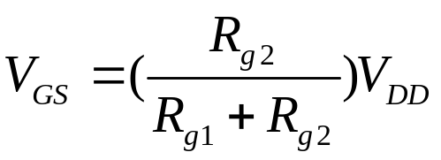
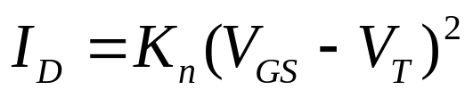
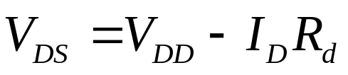
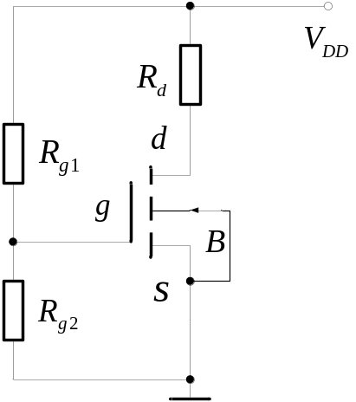
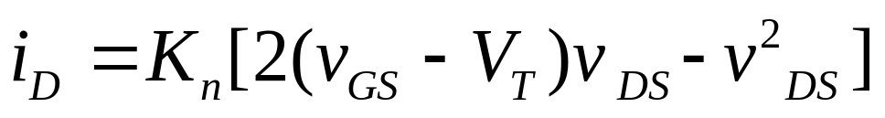
5.2 MOSFET放大电路
1. 直流偏置电路及静态工作点分析
（1）NMOS共源极放大电路
假设NMOS管工作于饱和区，则漏极电流
漏源电压
NMOS共源极放大电路
若V_{DS}>(V_{GS}-V_{T}),则前面分析正确，
若V_{DS}<(V_{GS}-V_{T}),说明管子工作在可变电阻区，漏极电流由
确定。
直流通路
返回

Slide 17
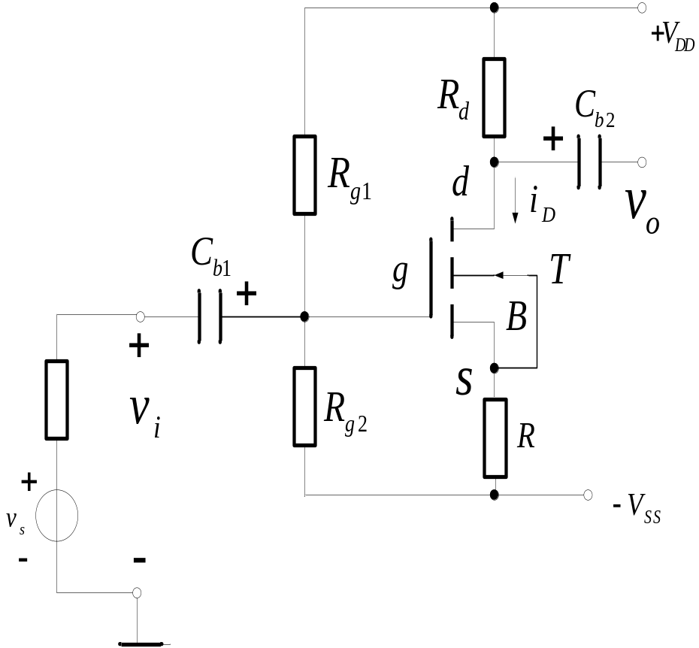

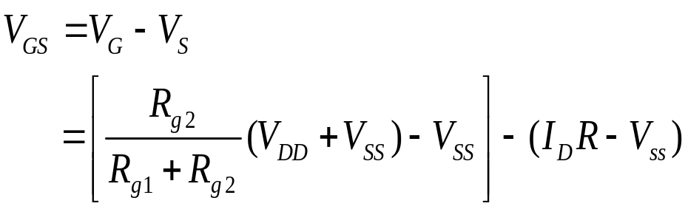


（2）带源极电阻的NMOS共源极放大电路
5.2 MOSFET放大电路
带源极电阻的NMOS共源极放大电路如图所示：
此时栅源电压 为：
当NMOS管工作在饱和区时，漏极电流为
漏极电压为
返回

Slide 18

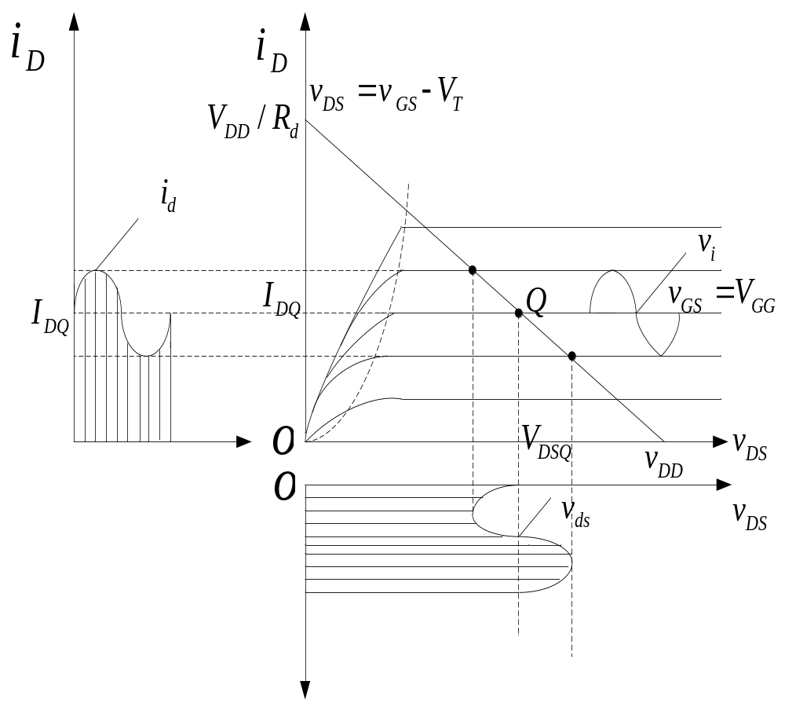
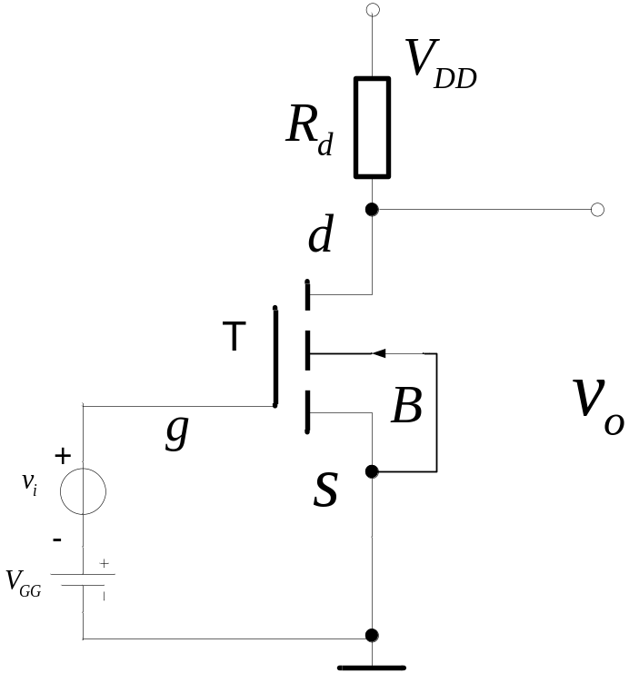




2. 图解分析
5.2 MOSFET放大电路
如左图所示共源极放大电路采用的是N沟道增强型MOS管，其中
的作用与共射放大电路中的
相同，将漏极电流 的变化转化成电压 的变化，从而实现电压放大。
左图的图解分析
返回

Slide 19
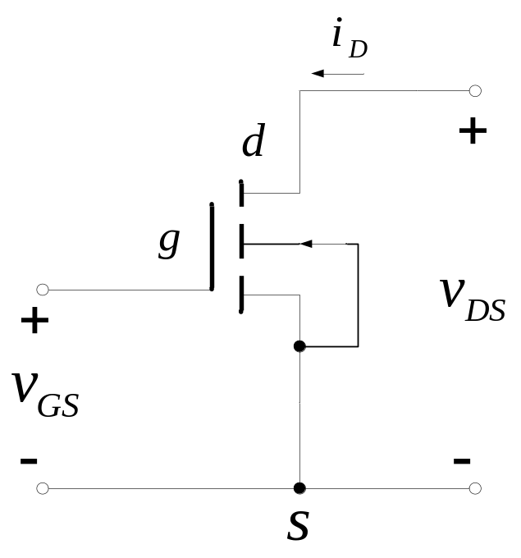
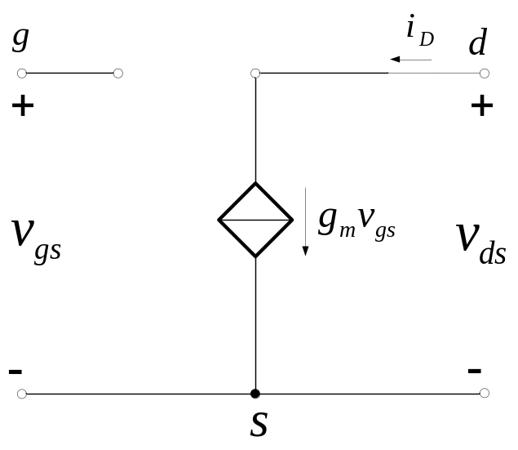
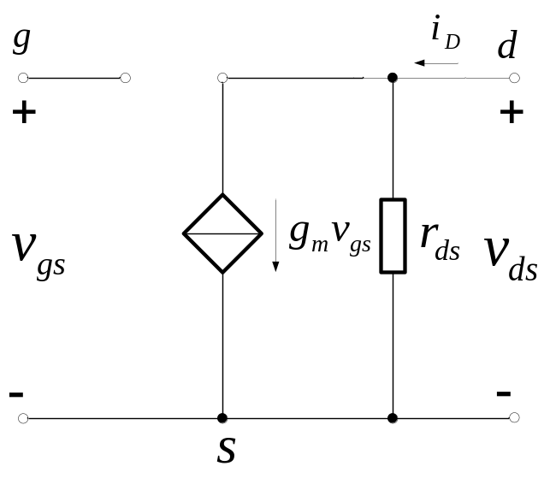
5.2 MOSFET放大电路
3. 小信号模型分析
（1）低频模型
如果输入信号很小，场效应管工作在饱和区时，和BJT一样，将场效应管看成一个双口网络，栅极与源极看成入口，漏极与源极看成出口。
N沟道增强型MOS管
λ=0，r_{ds}=∞时的 低频小信号模型
λ≠0，r_{ds}为有限值的 低频小信号模型
返回

Slide 20
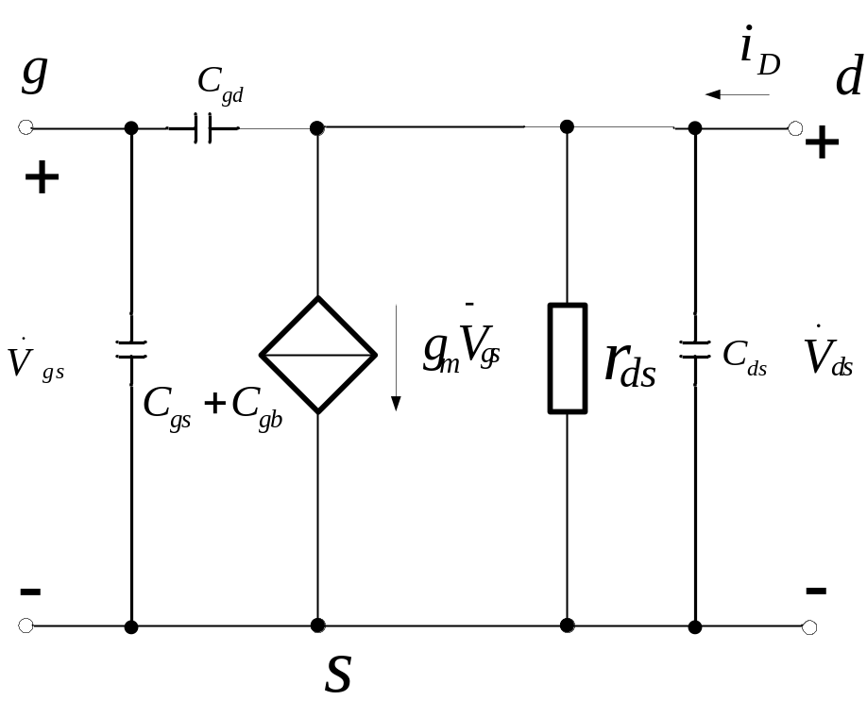
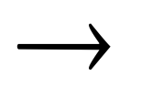
5.2 MOSFET放大电路
（2）高频模型
返回

Slide 21
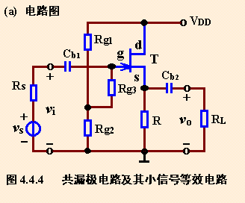


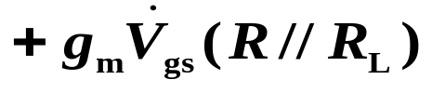
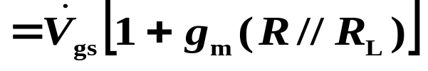

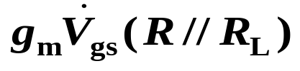


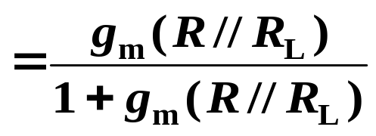

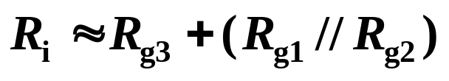
5.2 MOSFET放大电路
例题
例 共漏极放大电路如图示。试求中频电压增益、输入电阻和输出电阻。
解：
（1）中频小信号模型
（2）中频电压增益：
由
得
（3）输入电阻：
返回

Slide 22
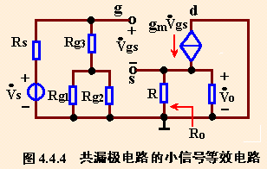
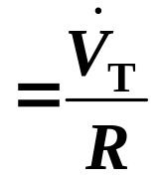
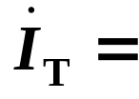

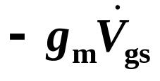
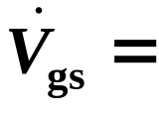
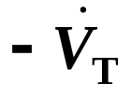

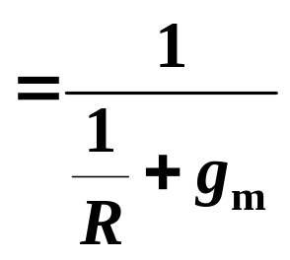
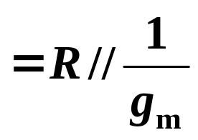

5.2 MOSFET放大电路
例题
（4）输出电阻
由图有
所以
返回

Slide 23
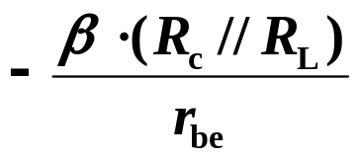

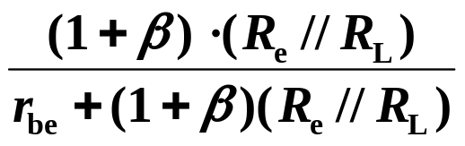
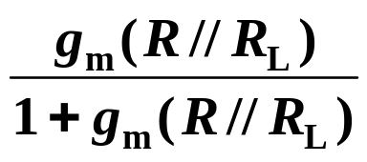
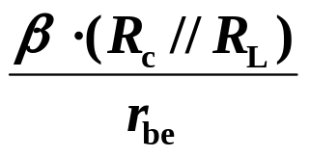

5.2 MOSFET放大电路
4. 三种基本放大电路的性能比较
组态对应关系：
BJT
FET
CE
CS
CC
CD
CB
CG
电压增益：
BJT
FET
CE：
CS：
CC：
CD：
CB：
CG：
返回

Slide 24



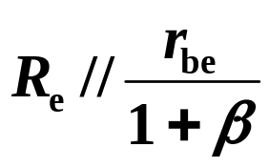
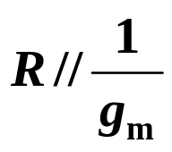


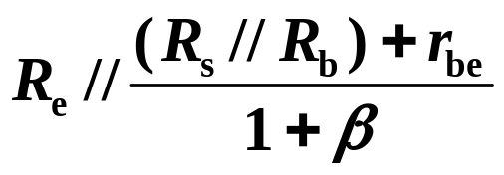
5.2 MOSFET放大电路
输入电阻：
BJT
FET
CE：
CS：
CC：
CD：
CB：
CG：
输出电阻：
CE：
CS：
CC：
CD：
CB：
CG：
返回

Slide 25



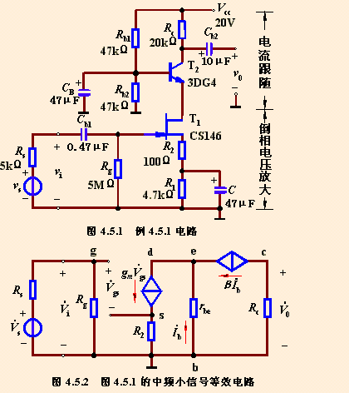

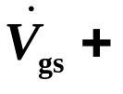
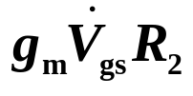
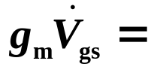





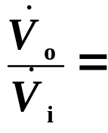













5.2 MOSFET放大电路
例题
放大电路如图所示。已知
试求电路的中频增益、输入电阻和输出电阻。
解：
画中频小信号等效电路
根据电路有
则电压增益为
由于
则
返回

Slide 26
5.3 结型场效应管（JFET）
5.3.1 JFET的结构和工作原理
5.3.2 JFET的特性曲线及参数
5.3.3 JFET放大电路的小信号
模型分析法
返回

Slide 27

5.3.1 JFET的结构和工作原理
5.3.1 JFET的结构和工作原理
1. 结构
结构示意图和代表符号
返回

Slide 28

5.3.1 JFET的结构和工作原理
漏极，用D或d表示
栅极，用G或g表示
栅极，用G或g表示
源极，用S或s表示
N型导电沟道
符号
符号
P型区
P型区
实际的N沟道JFET结构剖面图
返回

Slide 29

5.3.1 JFET的结构和工作原理
2. 工作原理
（以N沟道JFET为例）
① V_{GS}对沟道的控制作用
② V_{DS}对沟道的控制作用
③ V_{GS}和V_{DS}同时作用时
当V_{GS}＜0时
当V_{GS}=0时，
V_{DS}↑
→
I_{D} ↑
导电沟道更容易夹断，
当V_{P} <V_{GS}<0 时，
PN结反偏
→
耗尽层加厚
G、D间PN结的反向电压增加，使靠近漏极处的耗尽层加宽，沟道变窄，从上至下呈楔形分布。
对于同样的V_{DS} ， I_{D}的值比V_{GS}=0时的值要小。
→
沟道变窄。
V_{GS}继续减小，沟道继续变窄
在预夹断处
当V_{DS}增加到使V_{GD}=V_{P} 时，在紧靠漏极处出现预夹断。
当沟道夹断时，对应的栅源电压V_{GS}称为夹断电压V_{P} （ 或V_{GS(off)} ）。
V_{GD}=V_{GS}-V_{DS} =V_{P}
此时V_{DS} ↑
夹断区延长
→
对于N沟道的JFET，V_{P} <0。
→
沟道电阻↑
→
I_{D}基本不变
返回

Slide 30
5.3.1 JFET的结构和工作原理
结论
沟道中只有一种类型的多数载流子参与导电，
所以场效应管也称为单极型三极管。
JFET栅极与沟道间的PN结是反向偏置的，因
此i_{G}≈0，输入电阻很高。
JFET是电压控制电流器件，i_{D}受v_{GS}控制
预夹断前i_{D}与v_{DS}呈近似线性关系；预夹断后，i_{D}趋于饱和。
思考： 为什么JFET的输入电阻比BJT高得多？
返回

Slide 31




5.3.2 JFET的特性曲线及参数
5.3.2 JFET的特性曲线及参数
1. 输出特性
2. 转移特性
V_{P}
思考：JFET有正常放大作用时，沟道处于什么状态？
返回

Slide 32



5.3.2 JFET的特性曲线及参数
3. 主要参数
① 夹断电压V_{P} (或V_{GS(off)})：
漏极电流约为零时的V_{GS}值 。
② 饱和漏极电流I_{DSS}：
V_{GS}=0时对应的漏极电流。
低频跨导反映了v_{GS}对i_{D}的控制作用。g_{m}可以在转移特性曲线上求得，单位是mS(毫西门子)。
③ 低频跨导g_{m}：
或
④ 输出电阻r_{d}：
返回

Slide 33
5.3.2 JFET的特性曲线及参数
⑤ 直流输入电阻R_{GS}：
对于结型场效应三极管，反偏时R_{GS}约大于10⁷Ω。
⑥ 最大漏源电压V_{(BR)DS}
⑦ 最大栅源电压V_{(BR)GS}
⑧ 最大漏极功耗P_{DM}
返回

Slide 34



5.3.3 JFET放大电路的小信号模型分析法
5.3.3 JFET放大电路的小信号模型分析法
1. JFET的小信号模型
（a）FET在共源接
法时的双口网络
（b）低频模型
（c）高频模型
返回

Slide 35



5.3.3 JFET放大电路的小信号模型分析法
2.应用小信号模型法分析JFET放大电路
图（a）所示的共源电路的小信号等效电路如图（b）所示，图中 通常在几百千欧的数量级，一般负载电阻比 小很多，故此时近似认为 开路。
(a)电路图
（b）小信号等效电路图
（1）电压增益
返回

Slide 36



5.3.3 JFET放大电路的小信号模型分析法
负号表示输入电压与输出电压反向，共源电路属倒相电压放大电路。
（2）输入电阻
（3）输出电阻
返回

Slide 37
5.3.3 JFET放大电路的小信号模型分析法
例题
例 共漏极放大电路如图示。试求中频电压增益、输入电阻和输出电阻。
解：
（1）中频小信号模型
（2）中频电压增益：
由
得
（3）输入电阻：
返回

Slide 38
5.3.3 JFET放大电路的小信号模型分析法
例题
（4）输出电阻
由图有
所以
返回

Slide 39
5.3.3 JFET放大电路的小信号模型分析法
例题
放大电路如图所示。已知
试求电路的中频增益、输入电阻和输出电阻。
解：
画中频小信号等效电路
根据电路有
则电压增益为
由于
则
返回

Slide 40
场效应管小结
场效应管分类：
N沟道
JFET
（耗尽型）
结型
P沟道
FET
N沟道
场效应管
MOSFET
增强型
(IGFET)
P沟道
绝缘栅型
耗尽型
N沟道
P沟道
返回

Slide 41
5.5 各种放大器件电路性能比较
5.5.1 各种FET的特性及使用注意事项
5.5.2 各种放大器电路性能比较
返回

Slide 42
5.5 各种放大器电路性能比较
5.5.1 各种场效应管的特性比较及使用注意事项
1.各种FET的特性比较
(1) MOSFET有N沟道和P沟道，有耗尽型和增强型，栅极电压可正可负。
(2) JFET有N沟道和P沟道，只有耗尽型，栅极电压只能反偏。
(3) MESFET主要是N沟道，耗尽型，栅极电压反偏，<0。用于特高频。
2.使用注意事项
(1)在MOS管中，有时将衬底也引出。N衬底接高电位，P衬底接低电位。当源极电位太高或太低，衬底可直接连至源极。
(2)FET通常制成对称结构，S、D可以任意互换，但有些产品在内部将源极与衬底相连，S、D就不能互换。
(3)JFET的栅源电压不能反接，可开路保存。MOS管的栅源电压可正反接，但保存时应将各电极短路，防止外电场的破坏。
(4)焊接时，电烙铁必须接地。最好断电后再焊MOSFET。
返回

Slide 43
5.5 各种放大器电路性能比较
5.5.2 各种放大器件电路性能比较
共源极电路：对应共发射极放大器。反向电压放大器。
电压增益高，Ri，Ro较高，常见于中间级。
共漏极电路：对应共集电极放大器。电压跟随器。
电压增益=1，Ri高，Ro低，用作输入、输出级缓冲。
共栅极电路：对应共基极放大器。电流跟随器。
电流增益＝1，Ri低，输入电容小，用于高频、宽带电路。
返回

Slide 44
第五章 场效应管放大电路
第五章 场效应管放大电路小结
1.电流控制器件与电压控制器件。
2.结型FET与金属氧化物FET。
3.反型层与导电沟道。
4.耗尽型与增强型。
5. 夹断电压V_{P}，开启电压V_{T}。
6.砷化镓的电子迁移率，短导电沟道。
7.各种FET的特性。
8.三种放大电路的比较。
返回

Slide 45
第四章 半导体三极管及放大电路基础小结
1.半导体三极管的结构、工作原理。BJT有两个PN结，基区杂质浓度低，宽度很窄，发射结加正偏，集电结加反偏。三个端子分别称之为发射极、基极和集电极。
2.BJT的输入、输出特性。基极电流控制集电极，BJT是电流控制型器件。
3.BJT的α、β。BJT的主要参数是电流放大系数或电流放大倍数。
4.极限参数。I_{CM}、P_{CM}、V_{(BR)CER}
5.BJT的三种组态。共发射极放大器、共基极放大器，共集电极放大器。
6.放大电路的图解分析法和小信号分析法。前者多用于分析静态工作点，研究了工作点的稳定问题。小信号分析引入了H参数，用于求信号的电压增益、输入电阻、输出电阻。
7.共集电极电路和共基极电路的特点。射极跟随器。共基极放大器输入阻抗很低，高频特性很好。
8.放大电路的频率响应和带宽。RC高通、低通电路的频率特性，单级放大电路的高频、低频响应，多级放大电路的频率响应。
返回

Slide 46
第五章习题
5.1.2
5.1.4
5.2.3
5.2.6
5.3.8
5.5.3
5.5.4
返回

